Slide 1
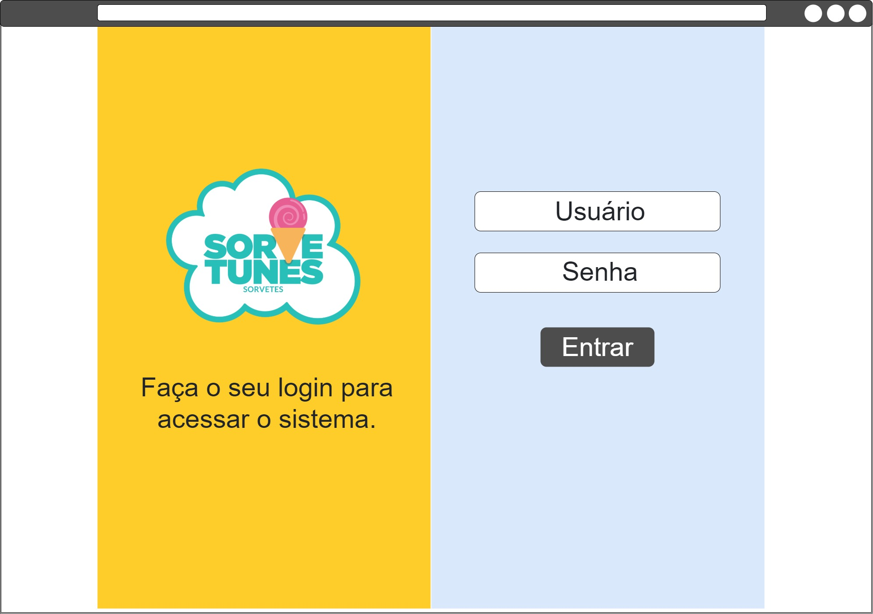
Descrição das Interfaces Internas - Login

Slide 2
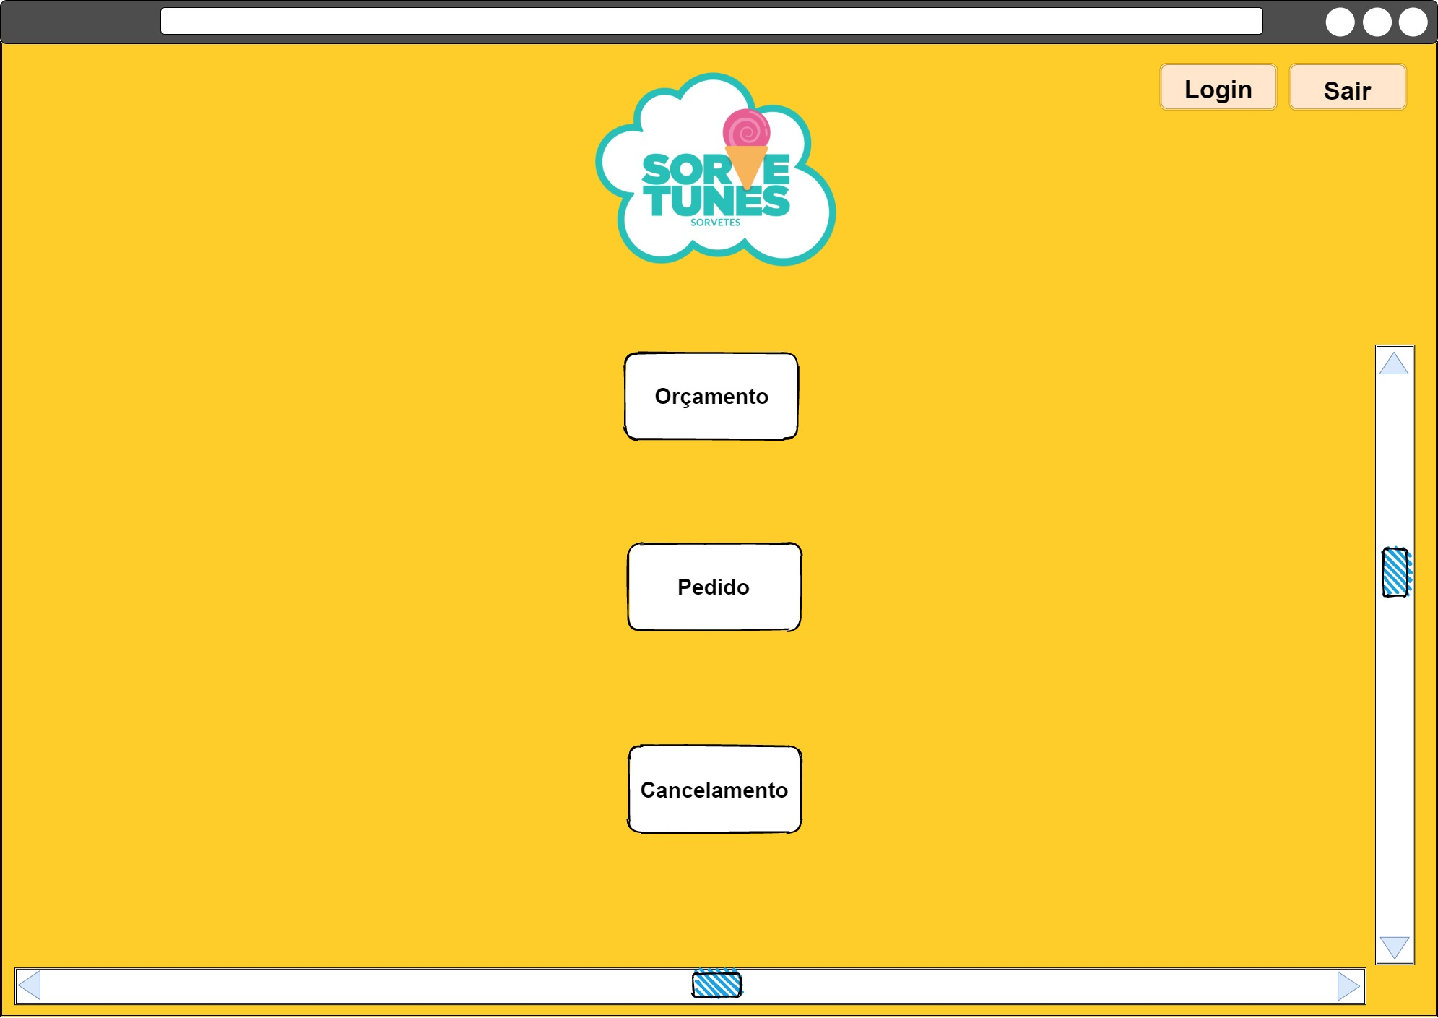
Descrição das Interfaces Internas - Menu

Slide 3
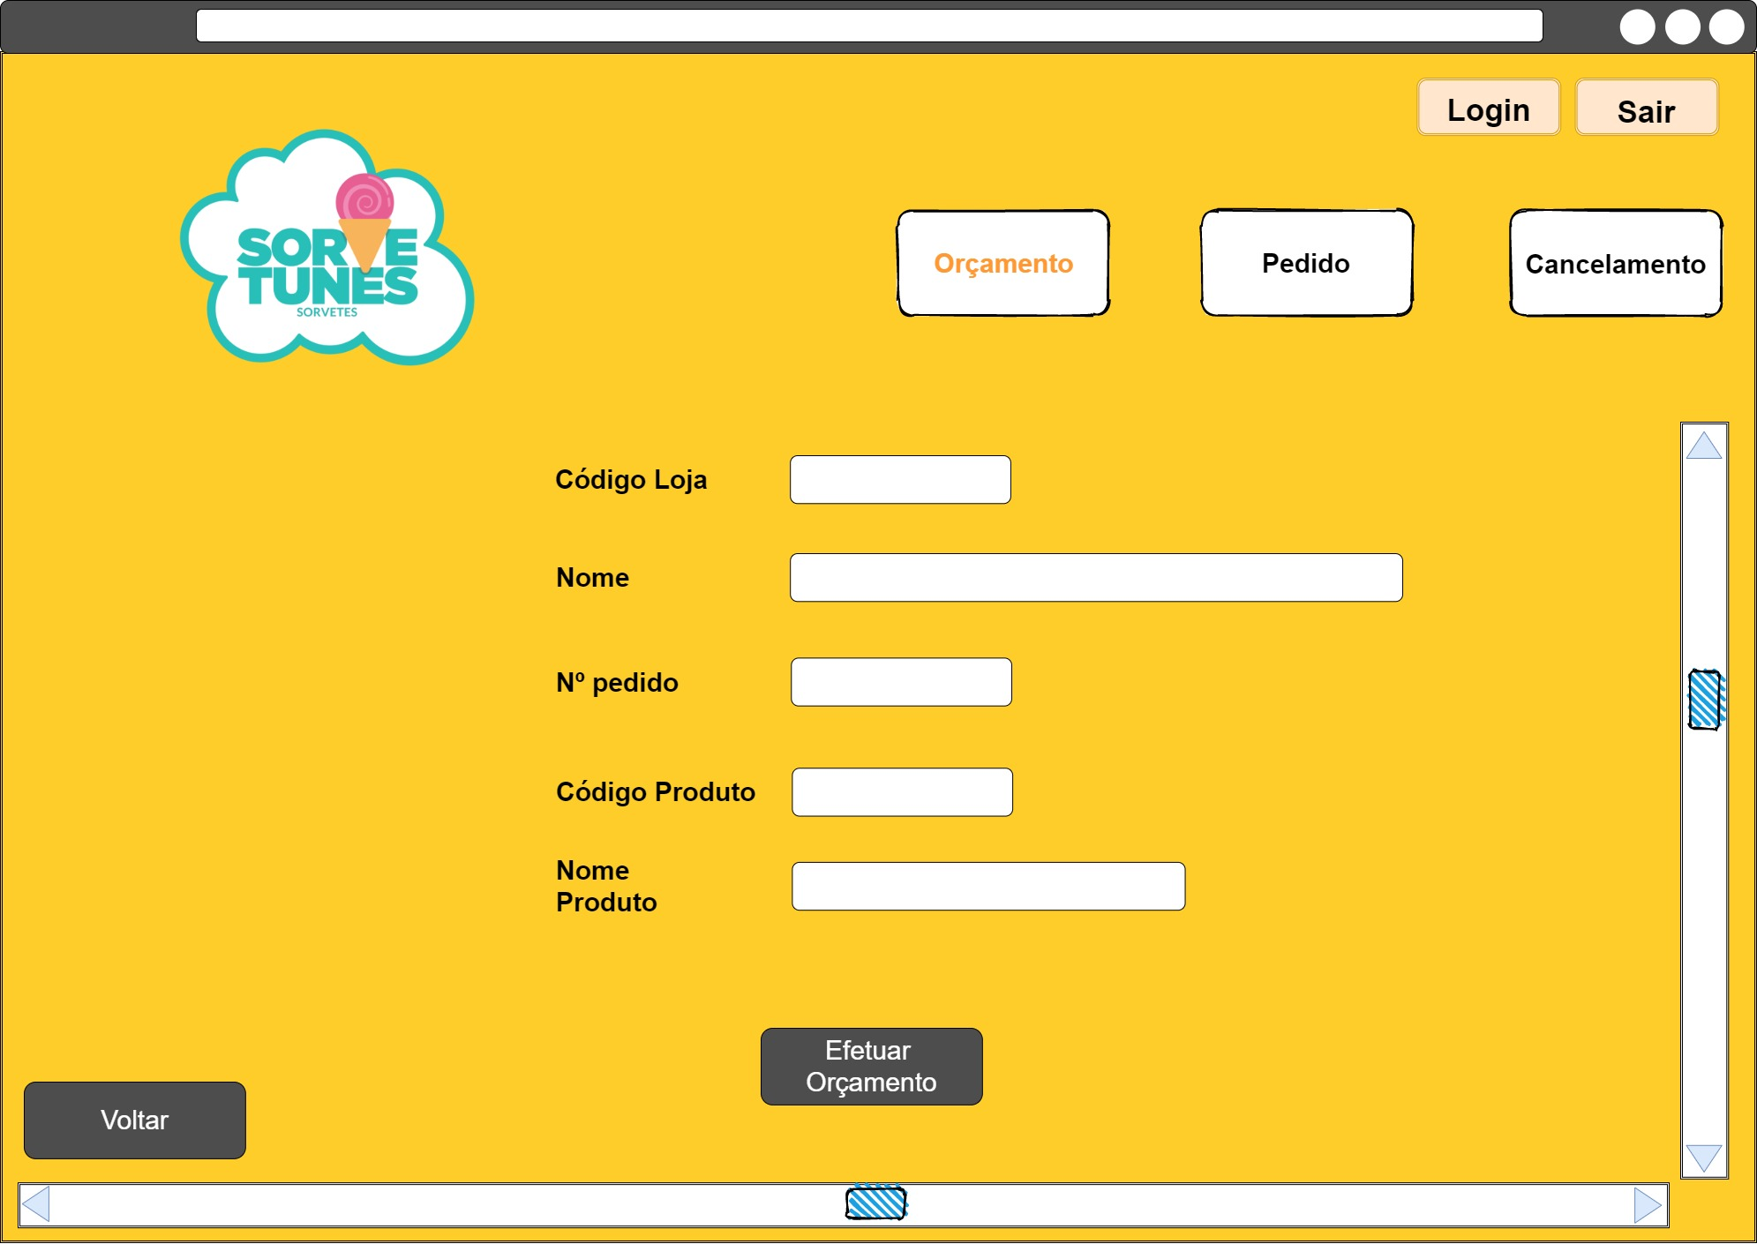
Descrição das Interfaces Internas - Orçamento

Slide 4
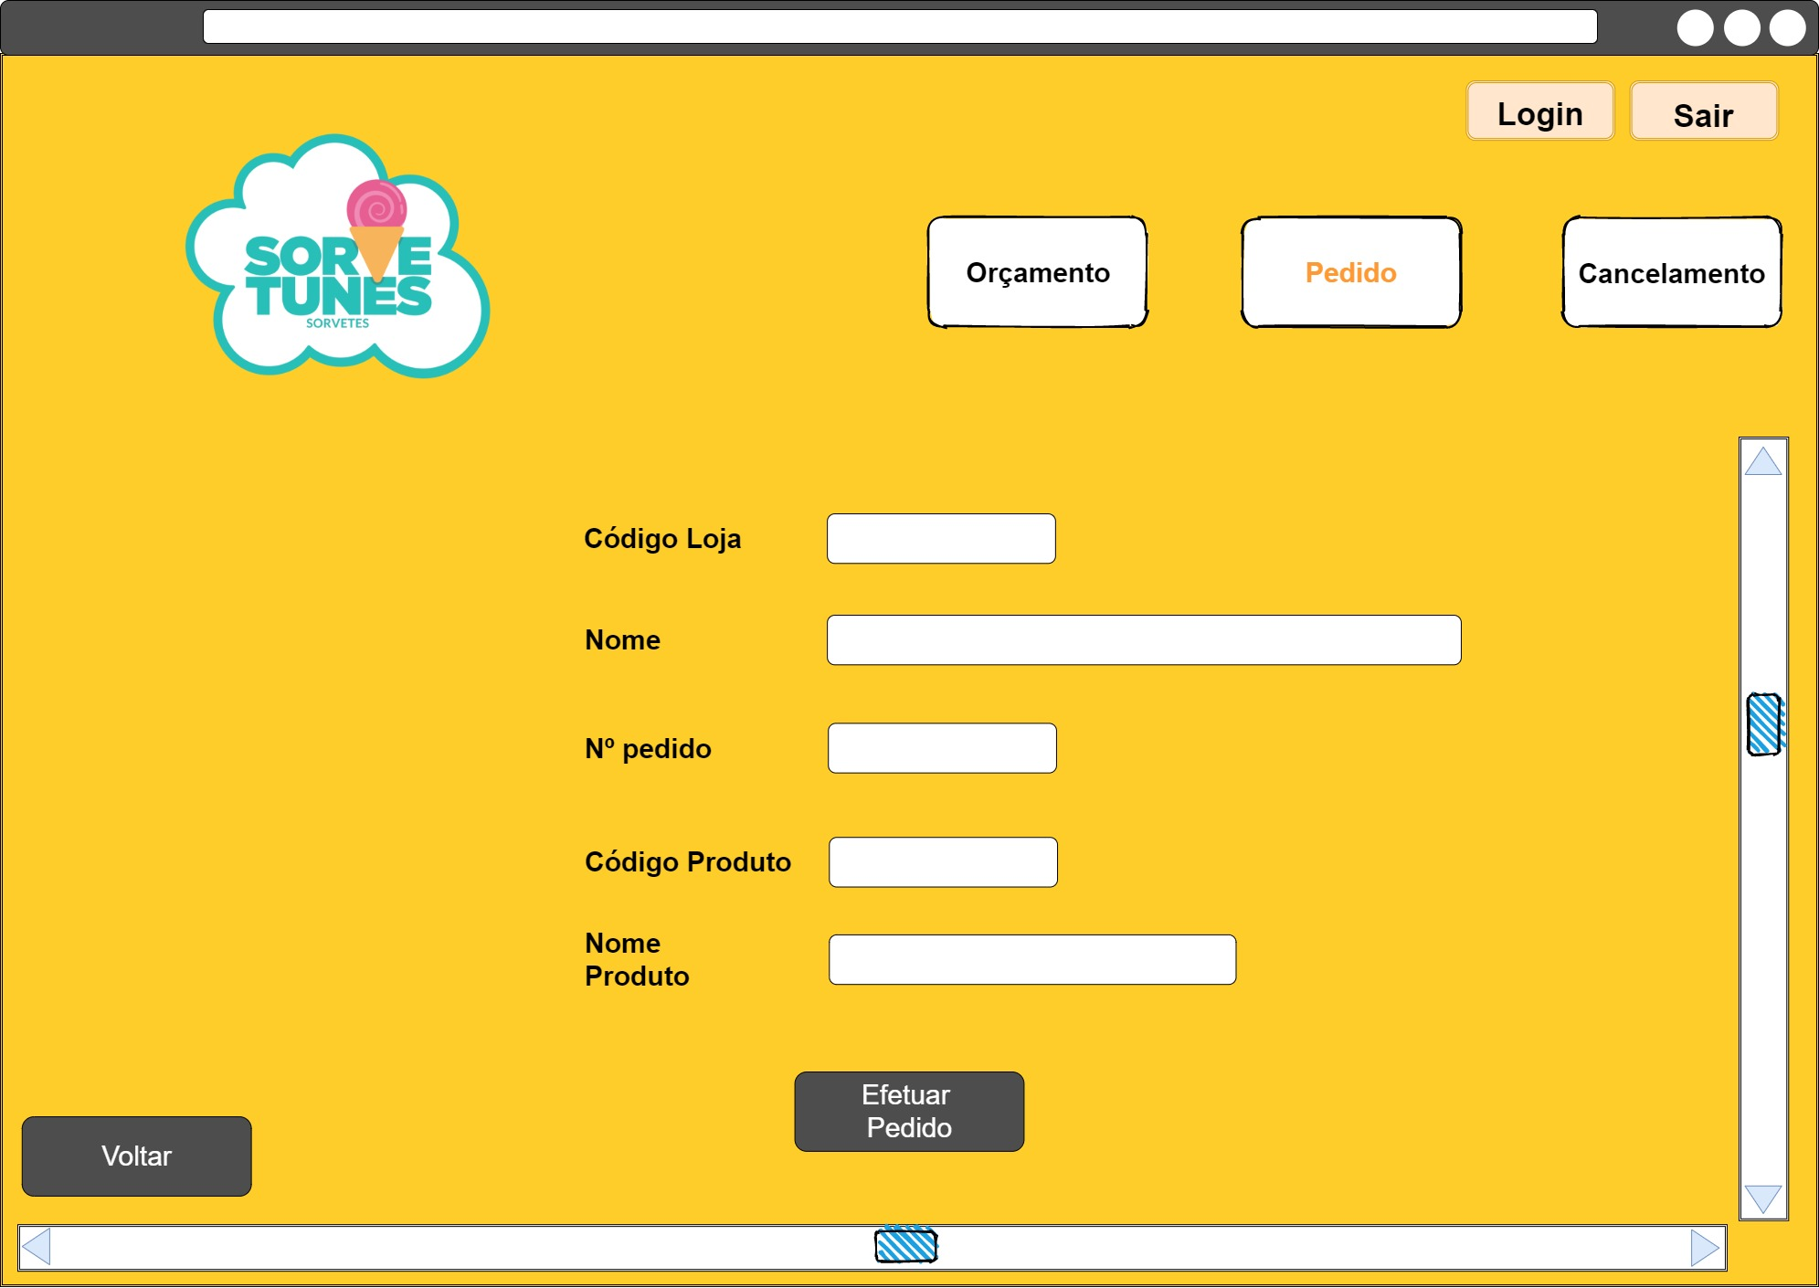
Descrição das Interfaces Internas - Pedido

Slide 5
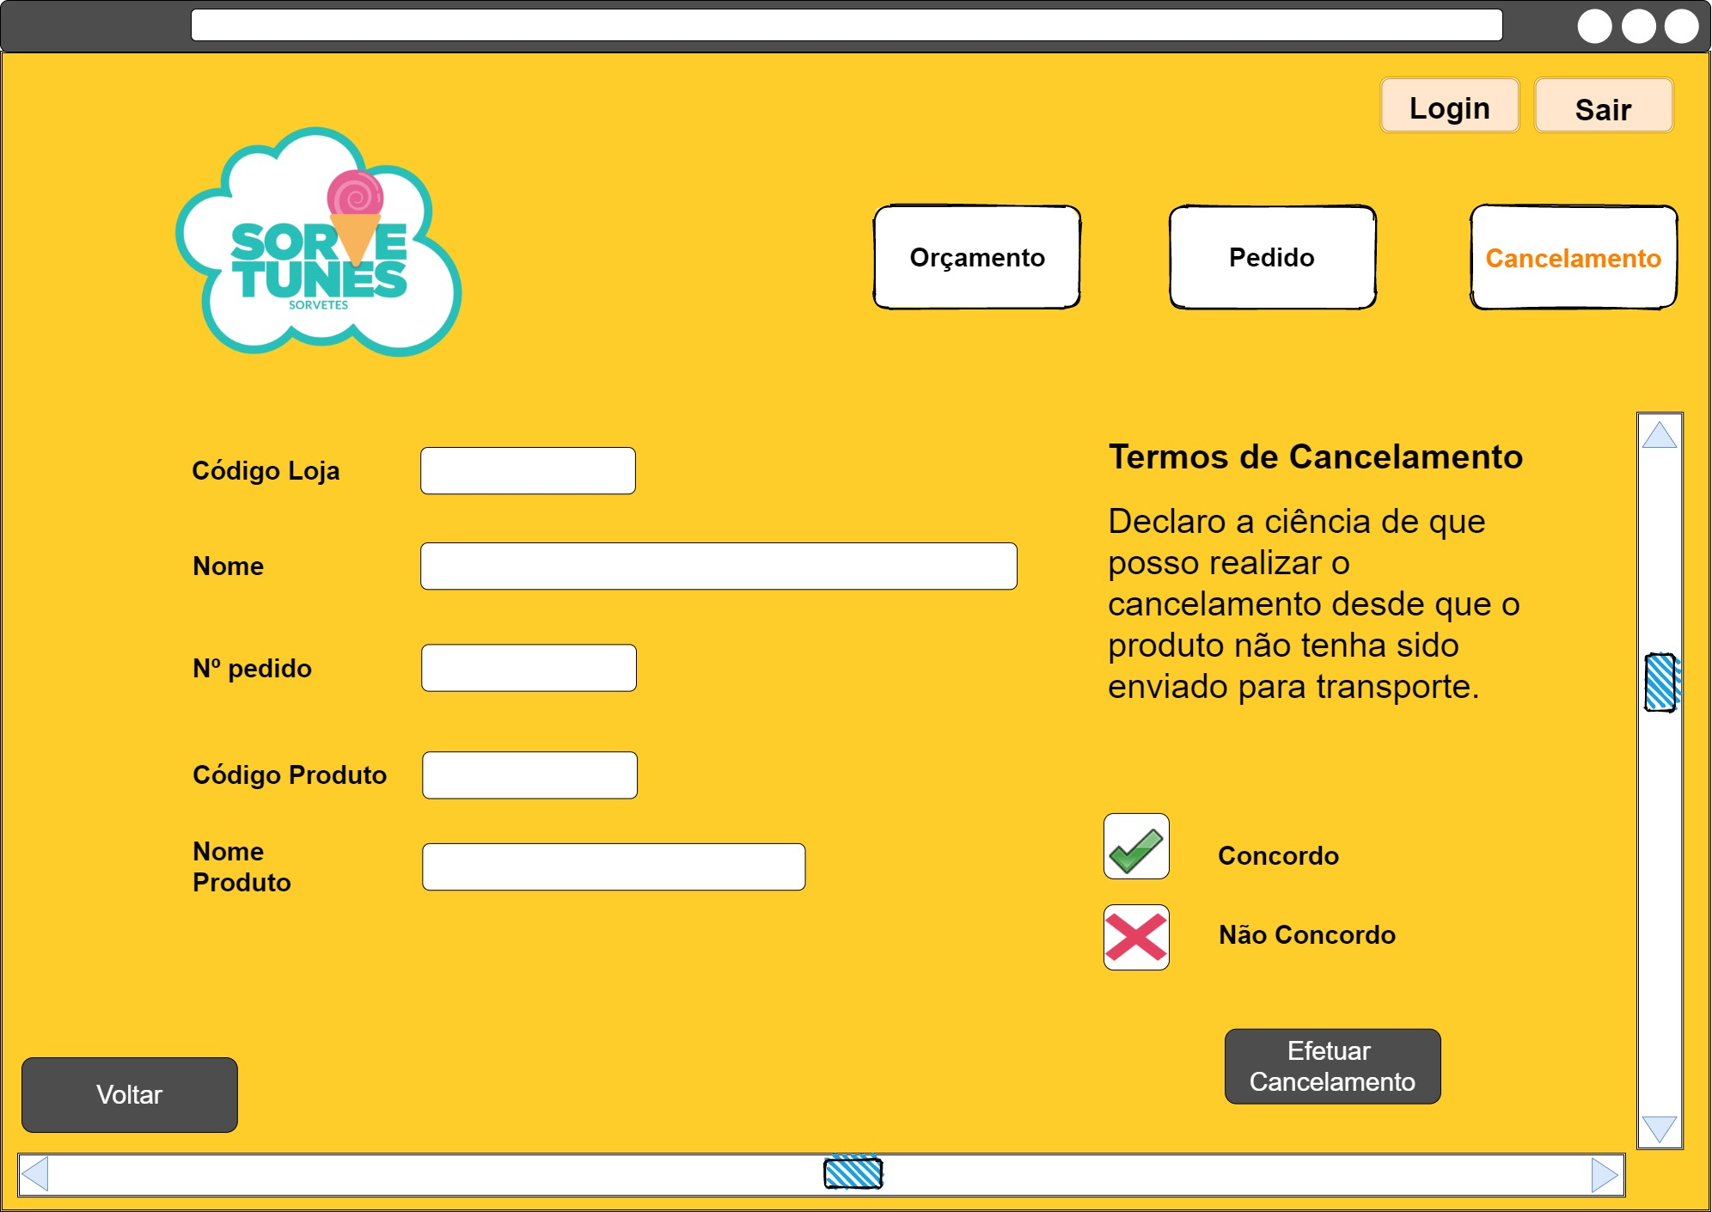
Descrição das Interfaces Internas - Cancelamento

